Slide 1
ГОДОГРАФ
УЗКОСПЕЦИАЛИЗИРОВАННЫЙ отечественный инструментарий интерпретации данных для уточнения геологической модели месторождения в целях повышения эффективности использования недр с использованием авторского обучающего алгоритма для развертывания нейросети
04.08.2021
https://pt.2035.university/project/project-1904

Slide 2
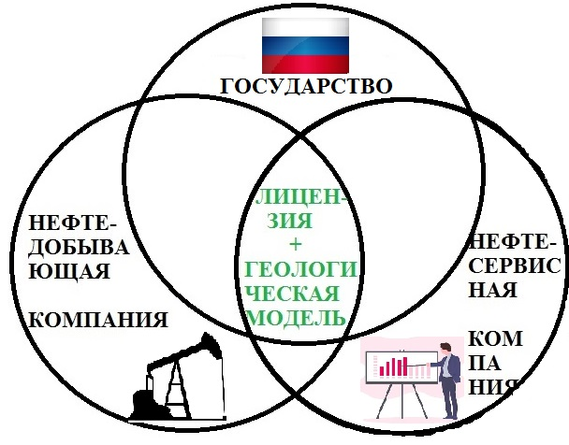
АКТУАЛЬНОСТЬ ПРОЕКТА
Ориентация проекта Годограф – создание импортозамещающего продукта в сфере ПО для нефтесервиса, занимает 0% рынка

Slide 3
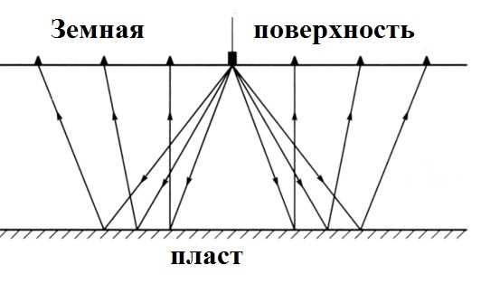

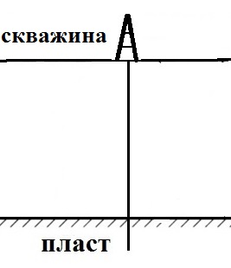
Проблема
СЕЙСМИКА ГЕОЛОГИЧЕСКАЯ
МОДЕЛЬ
Привязка (увязка) - это стандартная процедура, рекомендована Регламентом ГКЗ (государственный комитет запасов)
Привязка осуществляется интерпретатором последовательно, точка за точкой, “на глаз”, вручную, на импортном ПО

Slide 4
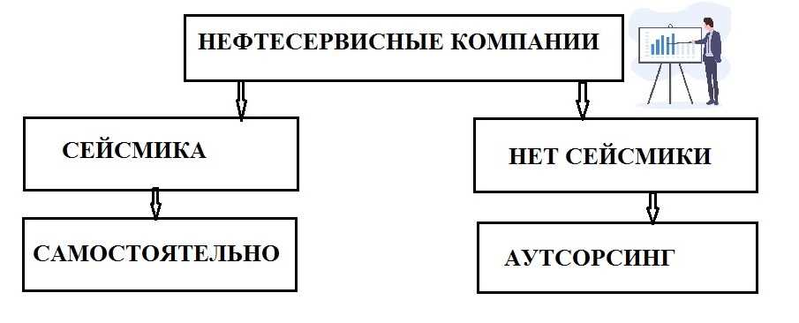
Целевая аудитория
Нефтесервисные компании, уточняющие геологическую модель:

Slide 5
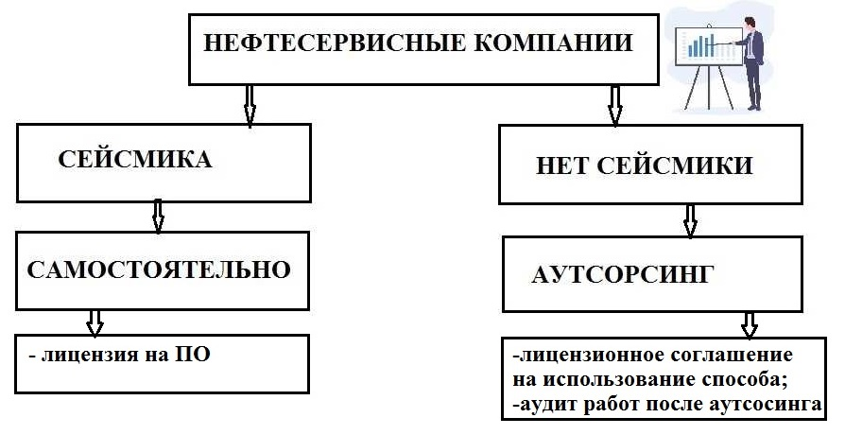
Решение

Slide 6
Решение
ВЫГОДА
Для компании в целом – наращивание ресурсов ВРЕМЕНИ и СТАТУСА
Интерпретатора
- сокращение затрат времени ( 1 смена вместо 2,5 смен);
-точность результата (погрешность определения скорости 9% вместо 50%);
- контроль качества (2 критерия оценки);
Экономиста
- снижения трудоемкости и
себестоимости работ
- эффективность как отношение затрат к
результату
импортозамещающий продукт
налоговые льготы

Slide 7
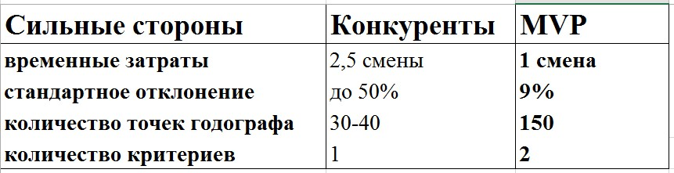
Наука
Суть научной новизны продукта:
Авторский алгоритм привязки предполагает одновременный расчет всех точек годографа для всего сейсмокомплекса
Научно-технический и практический задел:
1. Патент на изобретение на способ
2. реферат международной заявки на способ
Планируемая к созданию интеллектуальная собственность:
Регистрация программы для ЭВМ в базе ФИПС

Slide 8
Конкуренты
Основные конкуренты – программное обеспечение зарубежных компаний – 100% рынка РФ
Petrel (Schlumberger) – Нидерланды https://sis.slb.ru/products/petrel/petrel_geophysics/seismic-well-tie/
RMS (Roxar, Emerson) - Нидерланды https://roxar.ru
tNavigator (Rock Flow Dynamics) - TEICS LLC https://rfdyn.ru
Kingdom - США https://ihsmarkit.com/products/kingdom-seismic-geological-interpretation-software.html
УТП Годограф
УЗКОСПЕЦИАЛИЗИРОВАННЫЙ отечественный инструментарий интерпретации данных для уточнения геологической модели месторождения в целях повышения эффективности использования недр с использованием авторского обучающего алгоритма для развертывания нейросети

Slide 9
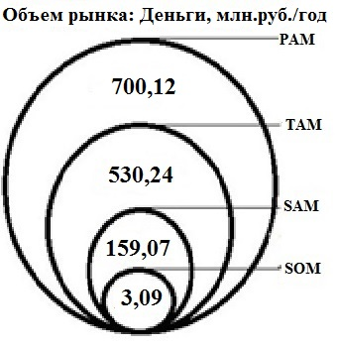
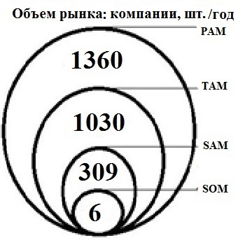
Рынок в России
Худший сценарий: план продаж на первый год
(2% от рынка аналогов) = 6 компаний = 3,09 млн. руб./год
Привлечение инвестиций для создания рабочего
прототипа – 3 млн. руб.
Геологоразведочные работы (ГГР) (https://www.testfirm.ru/rating/09/)
Количество нефтесервисных компаний в РФ = 1 360
выполняющие ГГР = 1 030 https://www.testfirm.ru/rating/71_12_3/ (июль 2021г.)
Предполагаем, что сейсмические работы производят 30% = 309 компаний
Предполагаем, что нефтесервисные компании используют не менее 1 лицензии для привязки
Средний чек в месяц = стоимость лицензии = зарплата специалиста = 30 000 руб.+НДФЛ +
отчисления ПФР и ФСС = 42 900 руб.
PAM - потенциальный объем рынка = 1360*42 900*12мес.= 700,12 млн. руб./год
ТАМ - общий объем рынка (клиенты+конкуренты) = 1030 *42 900*12 мес. = 530,24 млн. руб./год
SAM - рынок аналогов (конкуренты) 309 * 42 900*12 мес. = 159,07 млн. руб/год
SOM - реально достижимая доля рынка РФ в год 309 * 2% = 6 компаний, шт.
6 * 42 900 * 12 мес. = 3 088 800 руб./год= 3,09 млн. руб./год

Slide 10
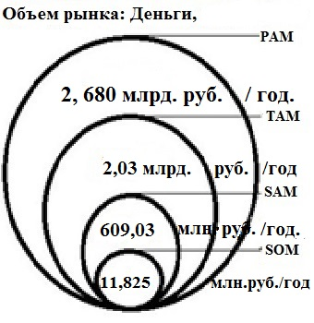
Рынок РФ
Лучший сценарий: план продаж на первый год
(2% от рынка аналогов) = 6 компаний = 11,825 млн. руб./год
Цена лицензии ПО (Schlumberger) Seismic Well Tie = 164 249,56 руб/мес.
расчет из документов тендера закупок по 44-ФЗ ФГБУ "ЗАПАДНО-СИБИРСКИЙ НАУЧНО-ИССЛЕДОВАТЕЛЬСКИЙ ИНСТИТУТ ГЕОЛОГИИ И ГЕОФИЗИКИ” открытый конкурс № 0367100027016000029 (https://zakupki.gov.ru/epz/order/notice/ok44/view/documents.html?regNumber=0367100027016000029 ) с 26.08.2016 по 19.09.2016
Цена контракта 5 912 984,00 ₽ Количество лицензий 12 шт. Сроки поставки с 19.09.2016 по 31.12.2016гг. – 3 мес.
Цена лицензии – 164 249,56 руб./мес.
Уточненные объемы рынка
PAM - потенциальный объем рынка = 2, 680 млрд./год
1360* 164249,56 *12мес.=
ТАМ - общий объем рынка (клиенты+конкуренты) =
1030 * 164249,56 *12 мес. = 2,03 млрд. руб./год
SAM - рынок аналогов (конкуренты) 309 * 164249,56 *12 мес.
= 609,03 млн. руб/год
SOM - реально достижимая доля рынка РФ в год 309 * 2% =
6 компаний, шт.= 11, 825 млн. руб./год

Slide 11
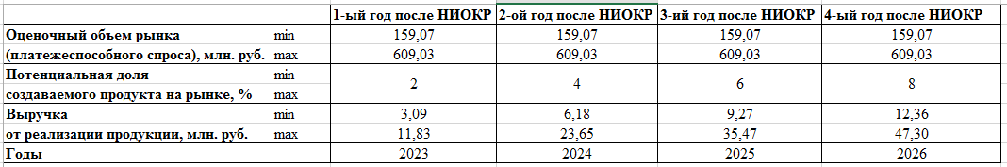
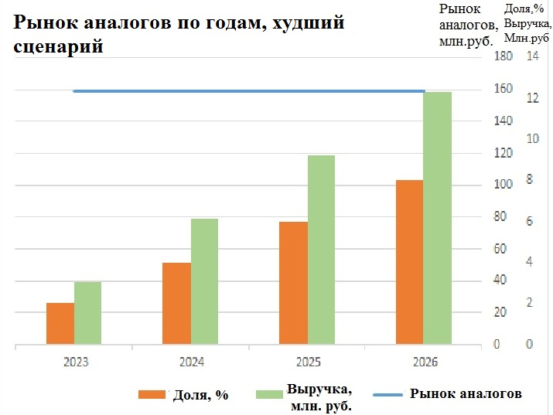
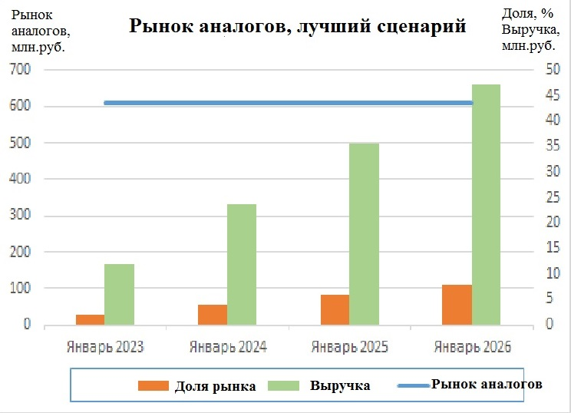
Бизнес

Slide 12
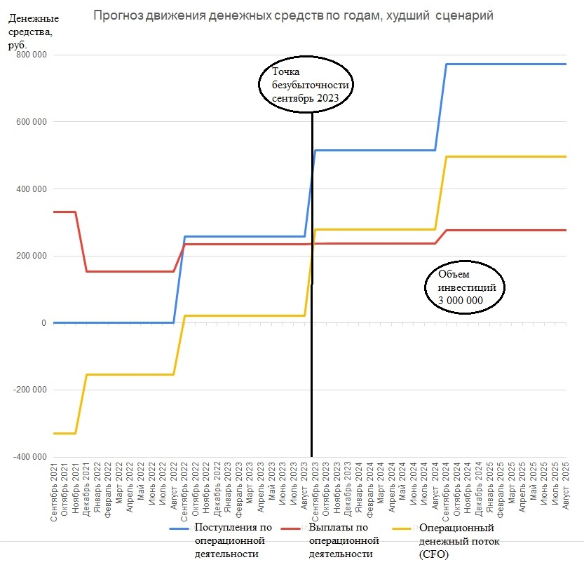
Расчет точки безубыточности
Точка безубыточности, худший сценарий

Slide 13
Монетизация
Ключевые клиенты
Нефтесервисные компании, уточняющие геологическую модель
Виды деятельности
Продажа лицензий ПО
Заключение лицензионного соглашения на использование способа
Консультирование
Аудит работ, после аутсорсинга
Выполнение привязки
предполагаем, что Продукт, дающий максимальную прибыль - продажа лицензий на ПО
предполагаем, что Клиенты, дающие максимальную прибыль– специализирующиеся на сейсмике нефтесервисные компании

Slide 14
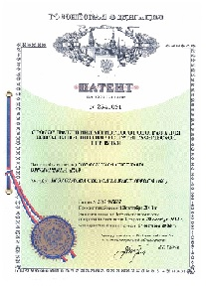
Текущие результаты
патент на изобретение, зарегистрированный ФИПС и удовлетворяющий критериям:
- новизна,
- изобретательский уровень и
- промышленная применимость;
реферат международной заявки;
опыт опробования алгоритма в ручном варианте в течение порядка 10 лет в Тюменской области;
ядро команды : (директор и технический директор);
понимание MVP

Slide 15
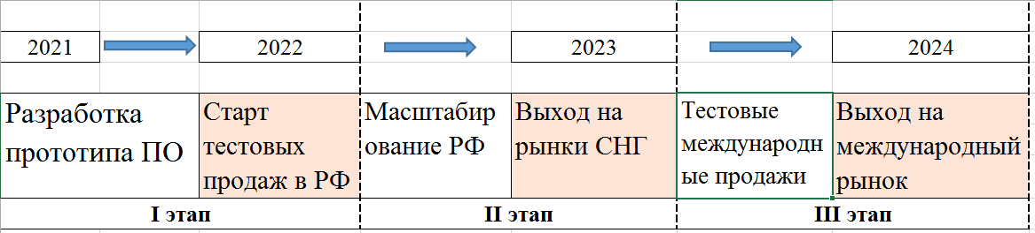
Планы развития
Привлечение инвестиций для создания рабочего прототипа – 3 млн. руб.
Укомплектование команды по компетенциям (маркетолог, back, front, designer, pm- разработчики)
Customer development – развитие клиентов
Создание MVP
Создание базы потенциальных клиентов
Разработка плана продаж
Разработка прототипа
Регистрация интеллектуальной собственности
Выход на рынки СНГ и зарубежный рынок

Slide 16
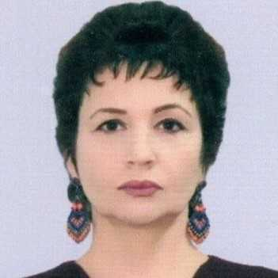
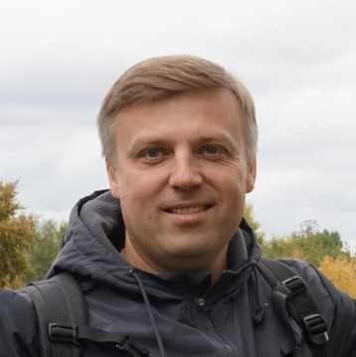
Команда
Шолохова Светлана Викторовна
CEO
Осипенко Алексей Михайлович
СТО
Ключевые компетенции
сейсмик-интерпретатор
бизнес-образование: МБА
опыт работы:
- 16 лет на локальных и региональных работах;
- участие в написании отчетов;
- участие в написании научных статей;
- патент на изобретение
обязанности: координация работы
команды
Ключевые компетенции
Руководитель IT-проектов
бизнес-образование: Project manager
опыт руководителя - 5 проектов
опыт организатора - участие в 5 проектах;
- опыт преподавательской деятельности 17 лет;
- подготовка тендерной документации
обязанности: руководство группой разработчиков, написание кода

Slide 17
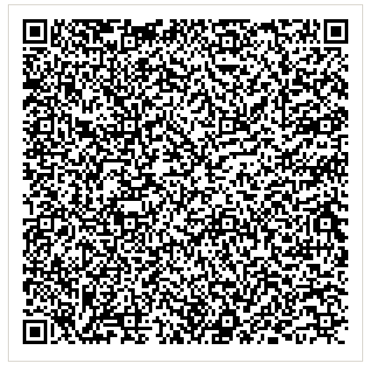
Контакты
Годограф
УЗКОСПЕЦИАЛИЗИРОВАННЫЙ отечественный инструментарий интерпретации данных для уточнения геологической модели месторождения в целях повышения эффективности использования недр с использованием авторского обучающего алгоритма для развертывания нейросети
Сайт
Телефон
email
+7 (912) 924 - 61 - 92
shosvetlana@yandex.ru

